Slide 1


医用物理学 ：几何光学、波动光学、X射线和激光
教学内容
研究对象
直线传播
几何光学
几何光学
电磁性质传播规律
波动光学
波动光学
光
特定范围波长的光
X射线及其医学应用
X射线及其医学应用
单色性 相关性好
激光及其医学应用
激光及其医学应用
光的本性之思考已在心中萦绕了50年，然而并没有使我接近答案半步，现在，似乎每个人都认为他们能回答光是什么，然而他们错了。
爱因斯坦
1951年
Notes:
几何光学：是以光的基本实验定律为基础，且运用几何学的方法就能研究和说明一些光学问题的学科； 研究对象：光学成像，照明工程
光的直线传播，反射，漫反射、折射；
光路可逆性原理

Slide 2
第六章 几何光学
医用物理学
Geometrical optics
https://phet.colorado.edu/

Slide 3
几何光学
几何光学是以光线的直线传播为基础，一般不考虑光的波动性，主要应用光的反射、折射定律研究系统成像问题，在光学仪器制造和临床应用中有重要意义。
反射定律
n₁
折射定律
n₂

Slide 4
几何光学 附件：折射定律推导
光在灰色介质中的相速度和折射率
B
光在蓝色介质中的相速度和折射率
A
C
某种介质的折射率 n 等于“光在真空中的速度（c）”跟“光在介质中的相速度（v）”之比，即：
E
惠更斯原理:
设A、B为同一个波面上的两个点，经过△t后，B点发射的子波到达界面处的C点，A点发射的子波到达E点，如图，由几何关系得：
折射定律

Slide 5
几何光学 内容
contents
几何光学
球面折射
薄透镜
眼睛
光学仪器
单球面
透镜组合
简约眼
放大镜
共轴球面
圆柱透镜
分辨力
纤镜
透镜像差
眼的校正
显微镜

Slide 6
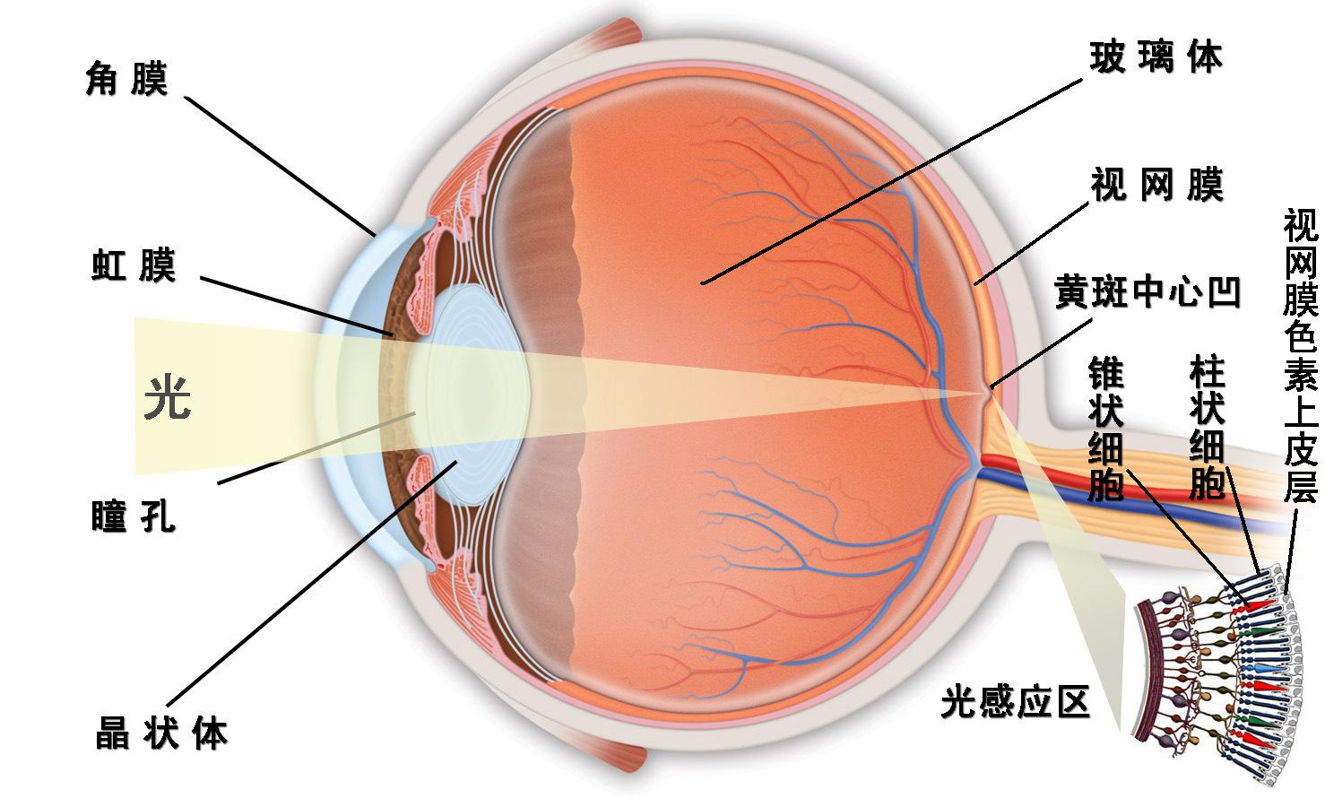
人眼的剖面图 Profile of the human eye
几何光学 简介：人眼结构
Notes:
裂隙灯显微镜的基本结构由双目立体显微镜、裂隙灯、滑台、头靠、工作台（或底座）五大部件组成。裂隙灯显微镜的光学原理是：将具有高亮度的裂隙形强光（裂隙光带），持一定角度照入眼的被检部位，从而获得活体透明组织的光学切片；通过双目立体显微镜进行观察，就可看清被检组织的细节。

Slide 7
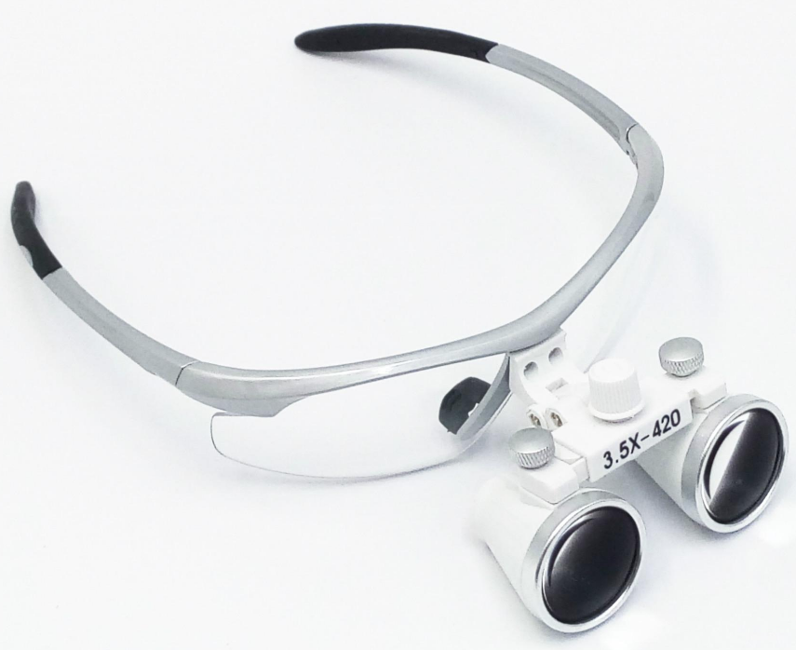
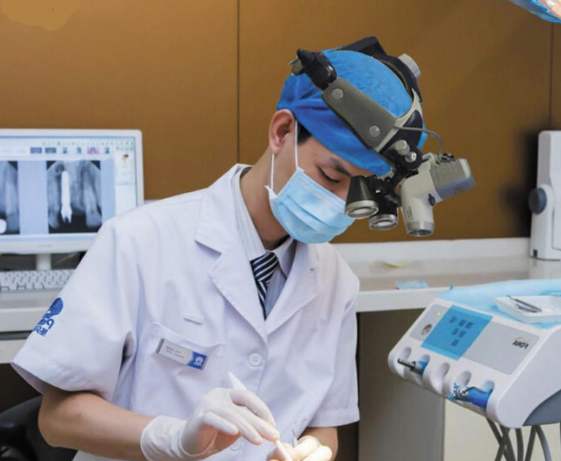
医用双面放大镜 Magnifier
几何光学 简介：临床应用
Notes:
裂隙灯显微镜的基本结构由双目立体显微镜、裂隙灯、滑台、头靠、工作台（或底座）五大部件组成。裂隙灯显微镜的光学原理是：将具有高亮度的裂隙形强光（裂隙光带），持一定角度照入眼的被检部位，从而获得活体透明组织的光学切片；通过双目立体显微镜进行观察，就可看清被检组织的细节。

Slide 8
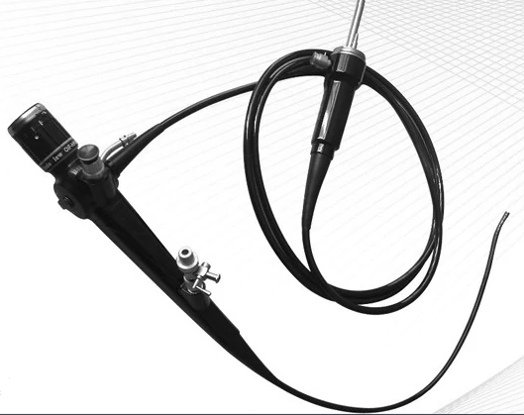
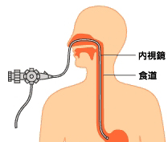
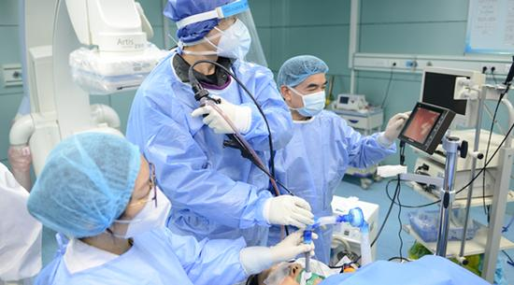
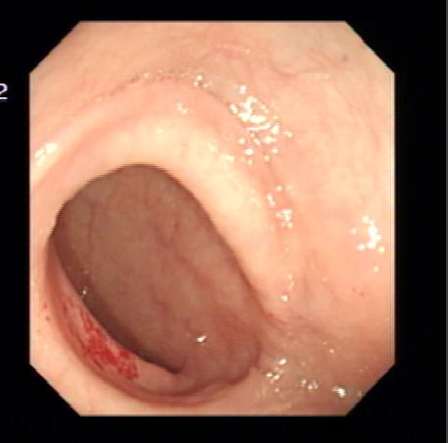
纤 镜 Fibroscopy
几何光学 简介：临床应用

Slide 9
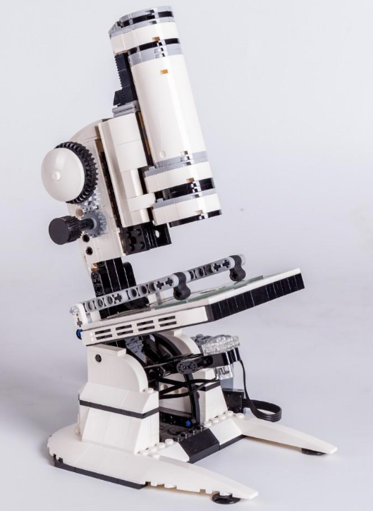
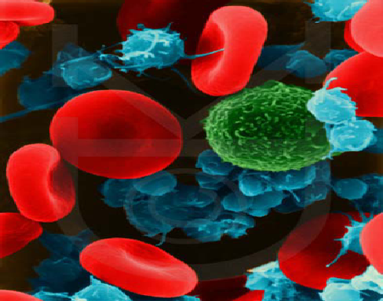
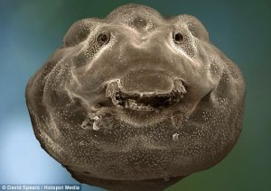
几何光学 简介：临床应用
14天大蝌蚪在“微笑”
人类红细胞
显微镜
Notes:
裂隙灯显微镜的基本结构由双目立体显微镜、裂隙灯、滑台、头靠、工作台（或底座）五大部件组成。裂隙灯显微镜的光学原理是：将具有高亮度的裂隙形强光（裂隙光带），持一定角度照入眼的被检部位，从而获得活体透明组织的光学切片；通过双目立体显微镜进行观察，就可看清被检组织的细节。

Slide 10
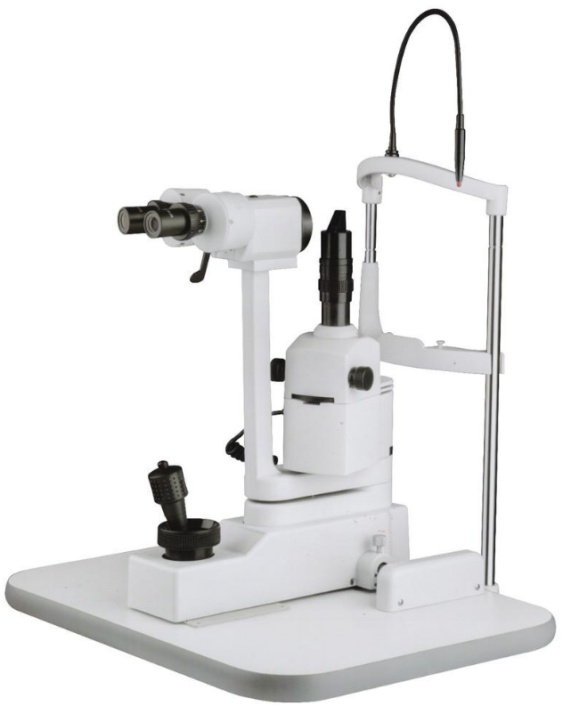
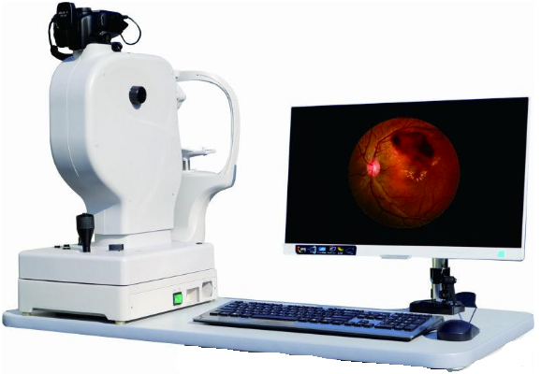
几何光学 简介：临床应用
裂隙灯显微镜
眼底光学相机
Notes:
裂隙灯显微镜的基本结构由双目立体显微镜、裂隙灯、滑台、头靠、工作台（或底座）五大部件组成。裂隙灯显微镜的光学原理是：将具有高亮度的裂隙形强光（裂隙光带），持一定角度照入眼的被检部位，从而获得活体透明组织的光学切片；通过双目立体显微镜进行观察，就可看清被检组织的细节。

Slide 11
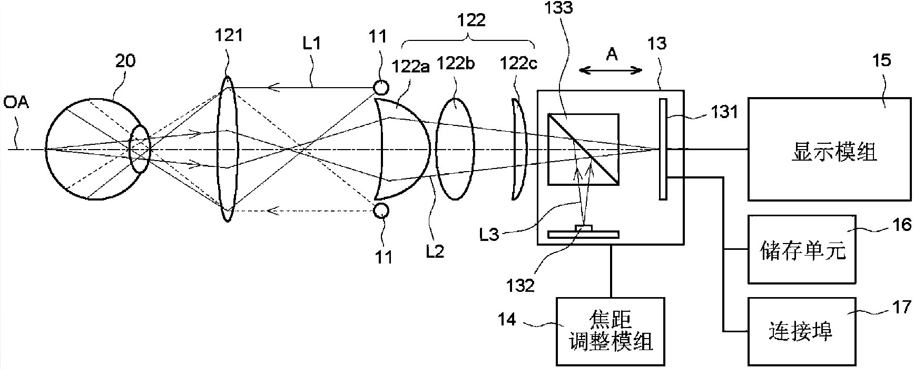
几何光学 简介：临床应用
121/122：透镜
133：棱镜
眼底光学相机结构示意图
Notes:
裂隙灯显微镜的基本结构由双目立体显微镜、裂隙灯、滑台、头靠、工作台（或底座）五大部件组成。裂隙灯显微镜的光学原理是：将具有高亮度的裂隙形强光（裂隙光带），持一定角度照入眼的被检部位，从而获得活体透明组织的光学切片；通过双目立体显微镜进行观察，就可看清被检组织的细节。

Slide 12
球面折射
几何光学 球面折射
一、单球面折射
二、共轴球面系统
三、总结

Slide 13
一、单球面折射 Single spherical refraction
几何光学 球面折射
单球面成像公式
光焦度
焦点和焦距

Slide 14
几何光学 球面折射
单球面成像
M
n₁
i₁
A
n₂
i₂
O
α
P
θ
β
I
C
u
N
r
v
折射率：n₁、n₂；
球面曲率半径：r，C为曲率中心
OPI为主光轴；光源为O点，I为像点；
OP为物距 u，PI为像距 v
Notes:
在微分几何中，曲率的倒数就是曲率半径，即R=1/K

Slide 15
几何光学 球面折射
主光轴
n₁
i₁
A
n₂
i₂
O
α
P
θ
β
I
C
r
u
v
当入射光线OA与主光轴所成的角度α 很小时，有
，满足这一条件的光线叫近轴光线
三角公式：
？
折射定律：
Notes:
利用光学系统的近轴区可以获得完善的成像，但没有什么实用价值。因为近轴区的孔径很小（成像光束的孔径角），且视场（成像范围）也很小。
通常，光学系统要具有良好的功能，其孔径和视场要远比近轴区限定的大。

Slide 16
几何光学 球面折射
主光轴
n₁
i₁
A
n₂
i₂
O
α
P
θ
β
I
C
r
u
v
当OA为近轴光线时，其入射角 和折射角 也很小
Notes:
工程中解决问题有效的方法：近似（精确满足要求下的近似解）

Slide 17
几何光学 球面折射
主光轴
n₁
i₁
A
n₂
i₂
O
α
P
θ
β
I
B
C
r
u
v
Notes:
工程中解决问题有效的方法：近似（精确满足要求下的近似解）

Slide 18
几何光学 球面折射
Notes:
工程中解决问题有效的方法：近似（精确满足要求下的近似解）

Slide 19
几何光学 球面折射
趋于零，很小，忽略不计
单球面
成像公式
Notes:
工程中解决问题有效的方法：近似（精确满足要求下的近似解）

Slide 20
几何光学 球面折射
M
n₁
i₁
A
n₂
i₂
O
α
P
θ
β
C
I
u
r
v
N
单球面成像公式
成立条件：
近轴光线
物距、像距、曲率半径服从统一的符号规则。
Notes:
工程中解决问题有效的方法：近似（精确满足要求下的近似解）

Slide 21
几何光学 球面折射
M
n₁
i₁
A
n₂
i₂
物距判断
O
α
P
θ
β
C
I
u
r
v
N
当物点到折射面的方向和入射光线的方向相同，即物为实物时，物距为正，反之为负；
物为实物＝物由实际入射光线组成
＝入射光线是发散光线＝物距为正
物为虚物＝物由实际入射光线的延长线组成
＝入射光线是会聚光线＝物距为负
Notes:
实光线的交点分别连接实物和实像
虚光线的交点分别连接虚物和虚像
虚光线就是实光线的延长线，即虚构的不存在的光线

Slide 22
几何光学 球面折射
M
n₁
i₁
A
n₂
i₂
像距判断
O
α
P
θ
β
C
I
u
r
v
N
当折射面到像点的方向和折射光线的方向相同，即像为实像时，像距为正，反之为负
像为实像＝像由实际折射光线组成
＝折射光线是会聚光线＝像距为正
像为虚像＝像由实际折射光线的延长线组成
＝折射光线是发散光线＝像距为负
Notes:
实光线的交点分别连接实物和实像
虚光线的交点分别连接虚物和虚像
虚光线就是实光线的延长线，即虚构的不存在的光线

Slide 23
几何光学 球面折射
M
n₁
i₁
A
n₂
i₂
曲率判断
O
α
P
θ
β
C
I
u
r
v
N
当折射面到曲率中心的方向和折射光线的方向相同，曲率半径为正，反之为负。
入射光从凸面入射＝曲率半径为正
入射光从凹面入射＝曲率半径为负

Slide 24
几何光学 球面折射
M
?
n₁
i₂
n₂
i₁
α
P
θ
β
I
C
O
u
r
N
v
Notes:
近轴光线成像条件下，如果将物体放在O点，其像必然在I；反之将物放在I点，其像必然在O点，物和像的这种关系称为 物像共轭。

Slide 25
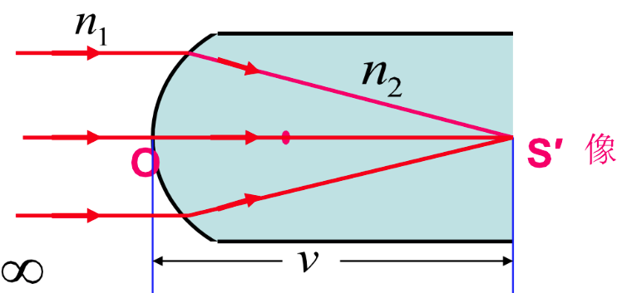
例：有一折射率为1.54的玻璃棒,一端为r=30mm的抛光凸球面,另一端为磨砂的平面.试问该棒长为多少时，正好使无穷远处物体经球面后清晰地成像在磨砂平面上.
解：
Notes:
https://www.docin.com/p-1228430401.html

Slide 26
光焦度 dioptric strength
几何光学
单球面折射公式右端仅与介质的折射率及球面的曲率半径有关，因而对于一定的介质及一定形状的表面来讲是一个不变量，称之为光焦度，以Ф表示：
Notes:
近轴光线成像条件下，如果将物体放在O点，其像必然在I；反之将物放在I点，其像必然在O点，物和像的这种关系称为 物像共轭。

Slide 27
几何光学 光焦度
它反映了折射面的折光本领，(n₂−n₁)越大，r越小，光焦度Ф越大，折射面的折光本领越强。
光焦度的单位是D(diopter，屈光度)，式中r的单位应为m（米）。1D=100度
Notes:
近轴光线成像条件下，如果将物体放在O点，其像必然在I；反之将物放在I点，其像必然在O点，物和像的这种关系称为 物像共轭。

Slide 28
几何光学 焦点和焦距 (focus & focal distance)
n₂
n₁
F₁
f₁
(a) 第一焦点、焦距
物方焦距
Notes:
近轴光线成像条件下，如果将物体放在O点，其像必然在I；反之将物放在I点，其像必然在O点，物和像的这种关系称为 物像共轭。

Slide 29
几何光学 焦点和焦距 (focus & focal distance)
n₁
n₂
F₂
f₂
(b)第二焦点、焦距
像方焦距
物方焦距与像方焦距
不相等
Notes:
近轴光线成像条件下，如果将物体放在O点，其像必然在I；反之将物放在I点，其像必然在O点，物和像的这种关系称为 物像共轭。

Slide 30
例：某种液体（n₁=1.3）和玻璃（n₂=1.5）的分界面为球面.在液体中有一物体放在这个折射球面的主光轴上离球面39cm处,并在球前面30cm处成一虚像.求该折射球面的曲率半径,并指出哪一种媒质处于球面的凹侧。
解：
n₁=1.3 n₂=1.5
O I P
液体处于折射面的凹侧

Slide 31
二、共轴球面系统 coaxial spherical system
几何光学
定义：
如果一个光学系统由若干个折射球面组成，且各折射面的曲率中心在同一条直线上，则此光学系统为共轴球面系统 。曲率中心所在的直线为该系统的主光轴。

Slide 32
几何光学 共轴球面系统
共轴球面系统成像分析方法：先求出物体通过第一折射面所成的像I₁，作为第二折射面的物（有可能是实物或虚物），再求它通过第二折射面的像，依此类推，可求得共轴球面系统的像。

Slide 33
例题 example
空气中有一半径为10cm的玻璃球（折射率为1.5），一光源放在球前40cm处，求近轴光线通过玻璃球后所成的像？
n₁=1
P2
P1
O
n₂=1.5
40cm
20cm

Slide 34
n₂=1.5
n₁=1
P₁
P₂
O
I₁
u₁
v₁
20
对于第一折射面P₁:
n₁=1, n₂=1.5, u₁=40, r=10, v₁=?
Notes:
圆上各个地方的弯曲程度都是一样的故曲率半径就是该圆的半径；直线不弯曲 ，和直线在该点相切的圆的半径可以任意大，所以曲率是0，故直线没有曲率半径，或记曲率半径为

Slide 35
n₂=1.5
n₁=1
P₁
P₂
I
O
I₁
v
u₁
v₁
20
对于第二折射面P₂:
n₁=1.5, n₂=1, u=－v₁= － 40, r= － 10, v=?

Slide 36
小结 summary
几何光学 球面折射
1、单球面折射（正负判断）
2、光焦度、焦点和焦距
3、共轴球面系统
相关习题：
习题6：
6-1～6-3

Slide 38
医用物理学 附件：折射定律推导
物距：物体到凸透镜的距离；
像距：物体的像到透镜的距离；
实像：实际光线会聚而成；
虚像：实际光线反向延长线相交而成；
倒立的是实像，正立的是虚像
像与物位于透镜的异侧是实像，同侧为虚像；
实际中使用的光学系统大部分是共轴球面系统，如单透镜或组合透镜，由于光线经过光学系统时是逐面进行折射或反射的。因此首先对单个折射面成像进行讨论，然后再过渡到透镜及整个光学系统。

Slide 39
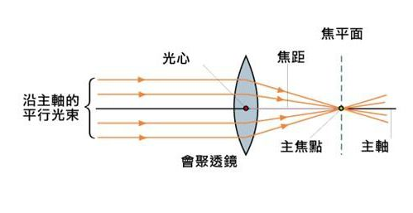
医用物理学 附件：实像与虚像
物体放在焦点之外，在凸透镜另一侧成倒立的实像，实像有缩小、等大、放大三种。物距越小，像距越大，实像越大。物体放在焦点之内，在凸透镜同一侧成正立放大的虚像。物距越大，像距越大，虚像越大。在焦点上时不会成像。 在2倍焦距上时会成等大倒立的实像。在光学中，由实际光线汇聚成的像，称为实像，能用光屏承接；反之，则称为虚像，只能由眼睛感觉。一种区分方法：“实像都是倒立的，而虚像都是正立的。”所谓“正立”和“倒立”，当然是相对于原物体而言。

